Slide 1
인하방범대
201745033 최준영
201845003 김민정

Slide 2
이번주 진행 사항
1. 라즈베리카메라를 이용해 사용자를 제외한 다른 사람의 얼굴 마스킹​
​
2. 웹페이지 디자인 구현

Slide 3
얼굴 인식 과정
1. 파일이 실행될때 사람의 얼굴을 촬영
2. 촬영된 사진으로 트레이닝
3. 객체인식

Slide 4
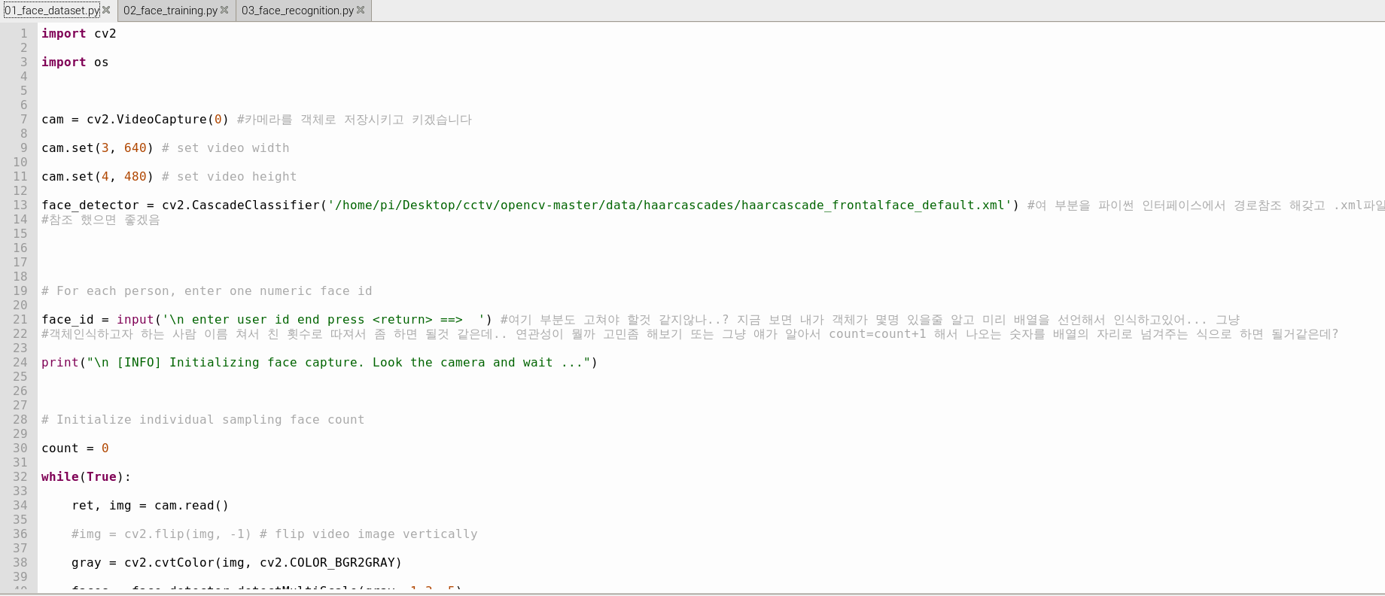
Face_dataset.py

Slide 5
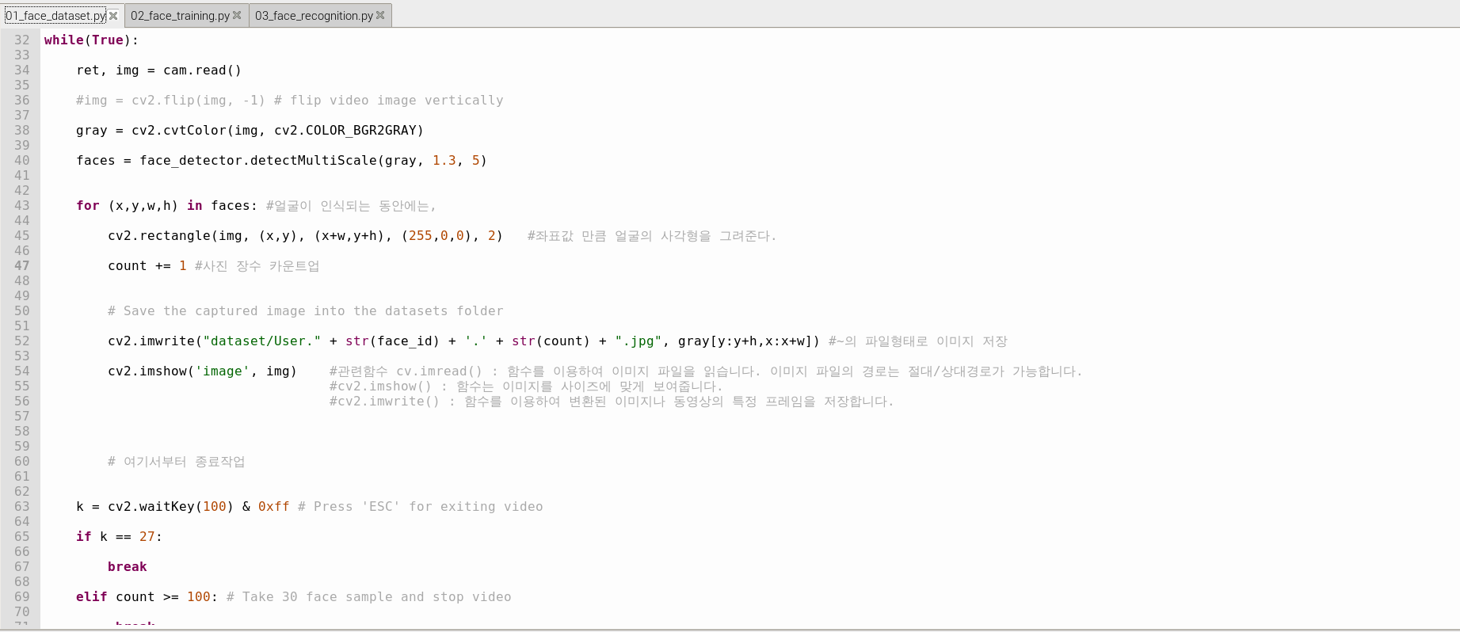
Face_dataset.py

Slide 6
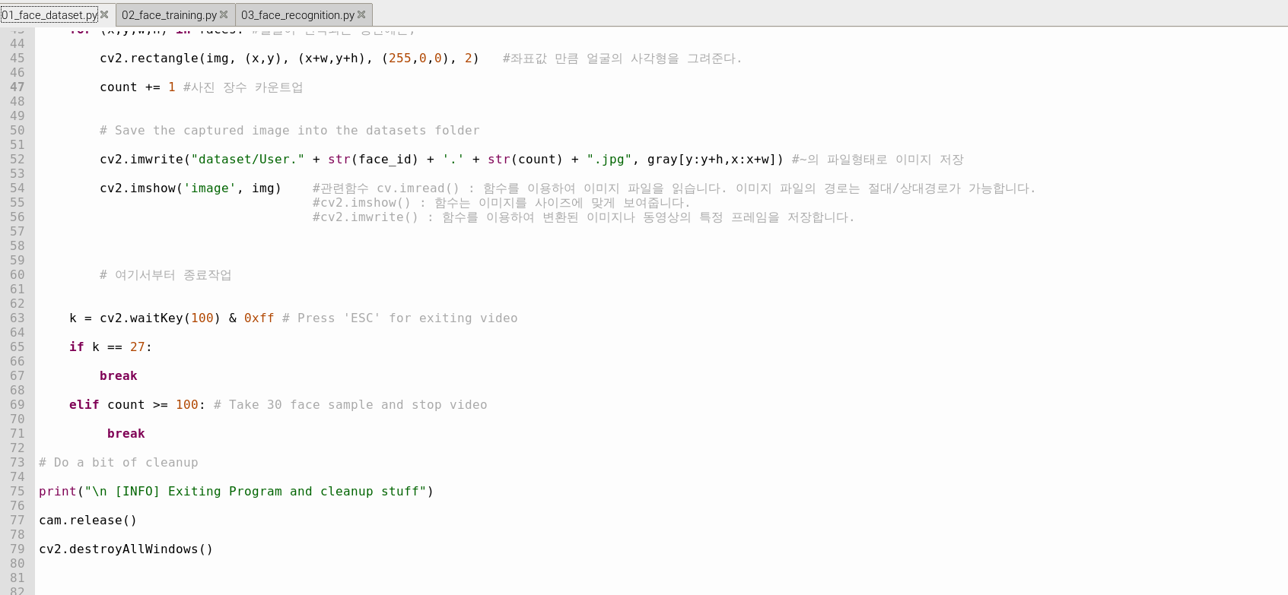
Face_dataset.py

Slide 7
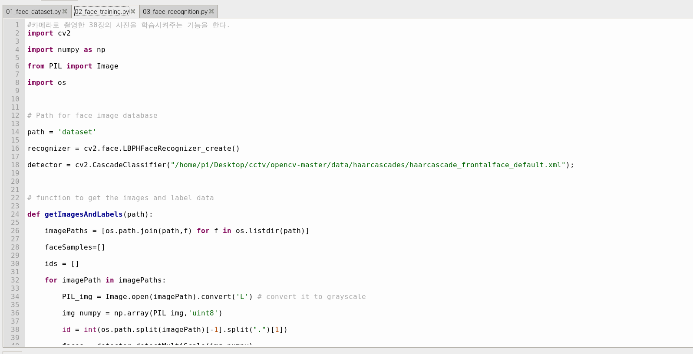
Face_training.py

Slide 8
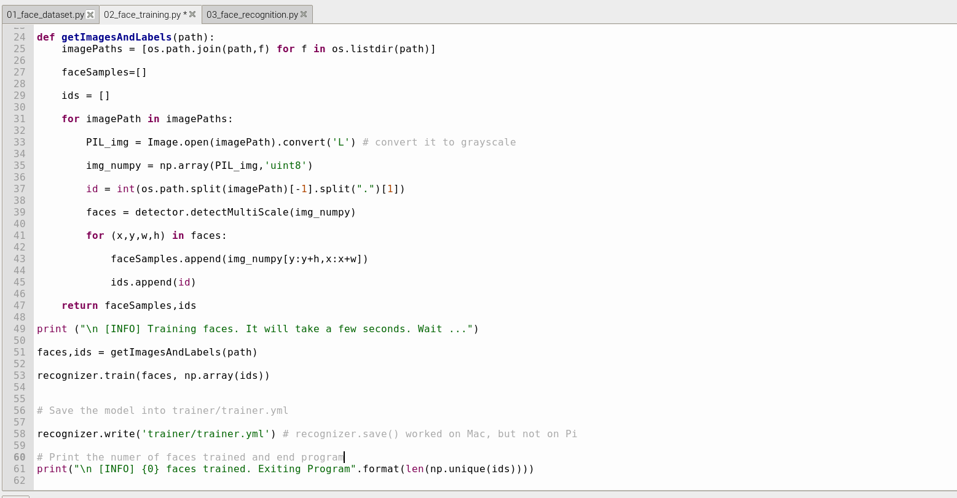
Face_training.py

Slide 9
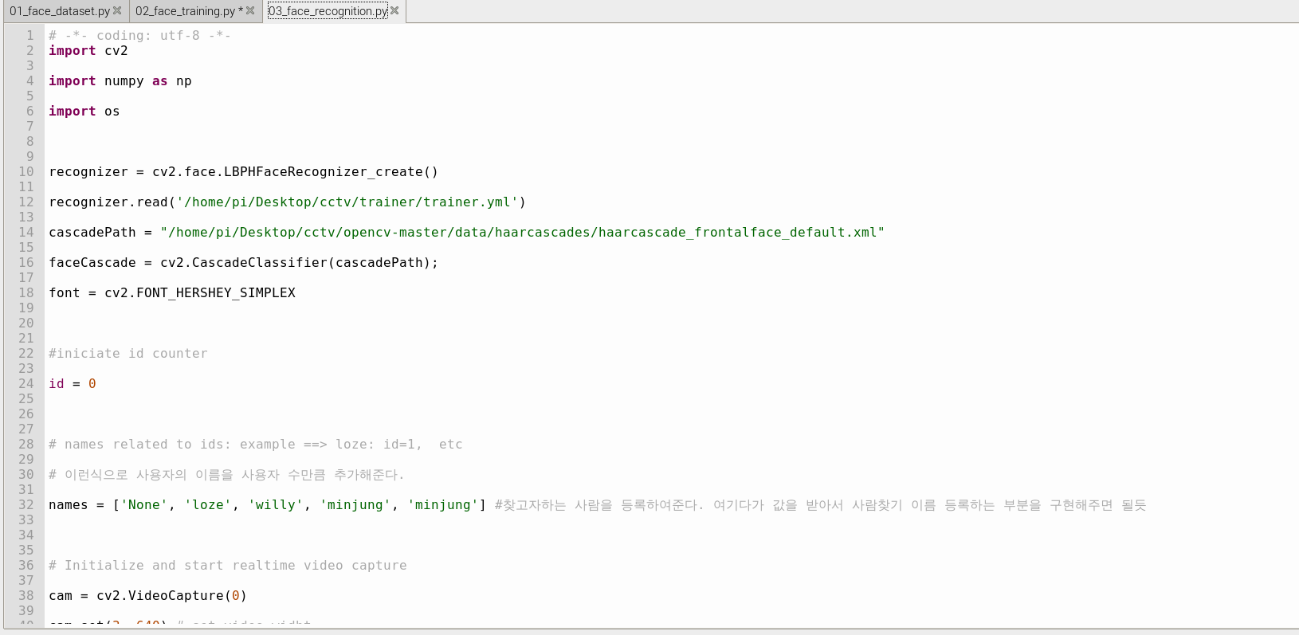
Face_recognition.py

Slide 10
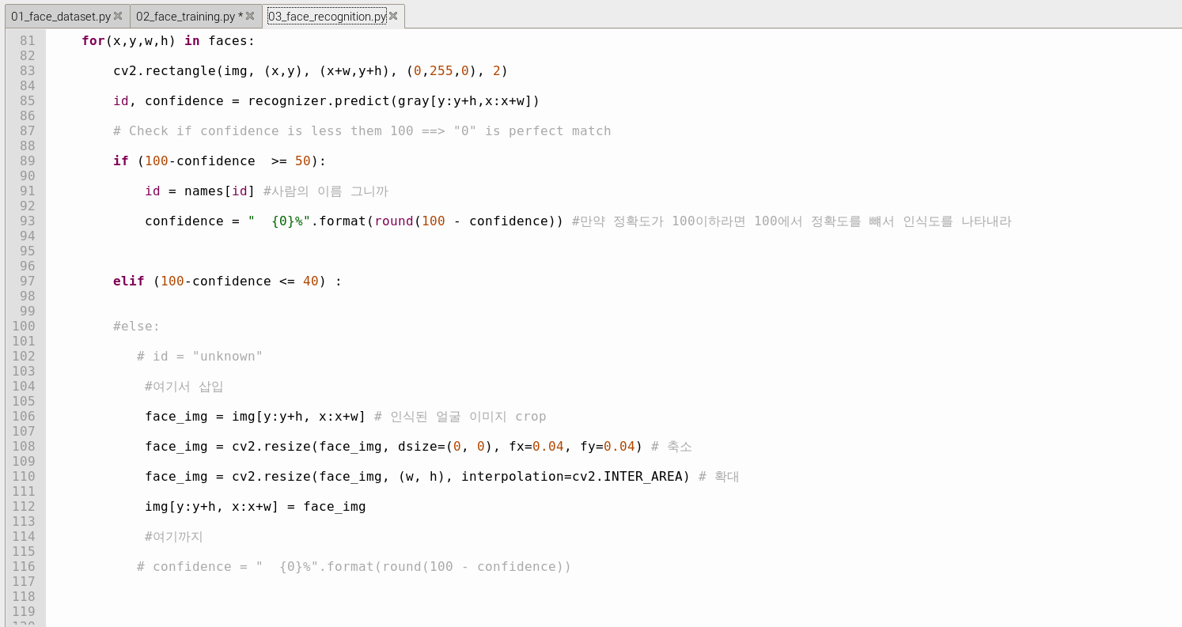
Face_recognition.py

Slide 11
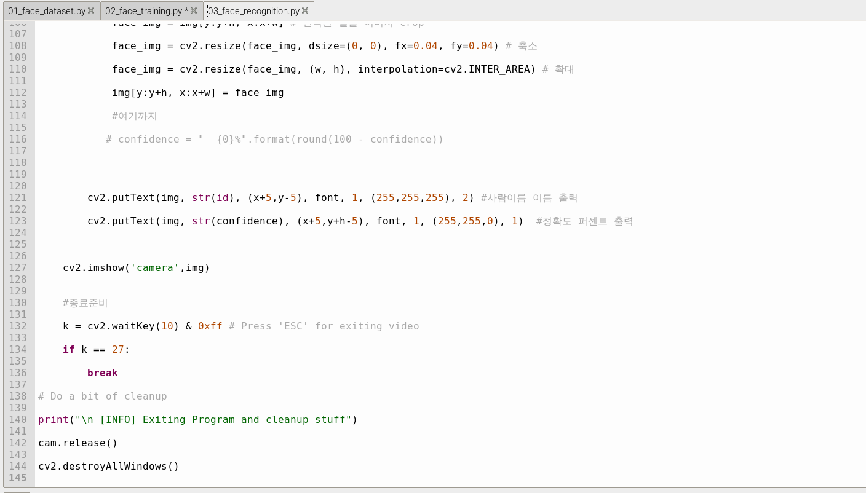
Face_recognition.py

Slide 12
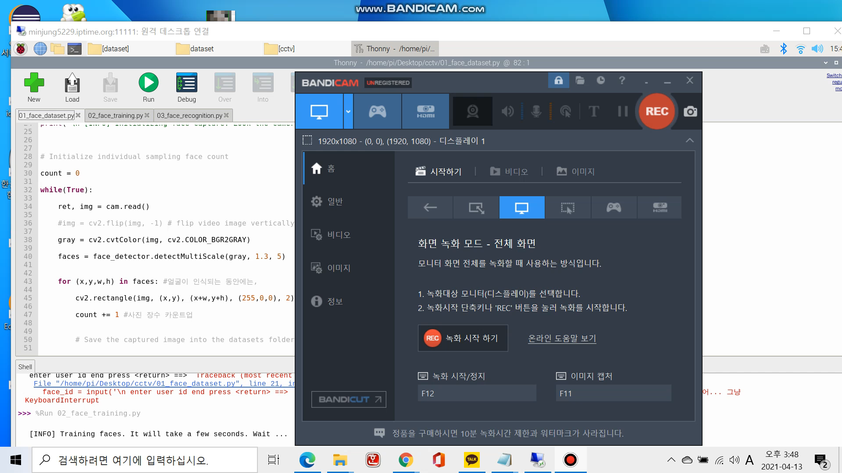
Face_recognition.py 실행영상

Slide 13
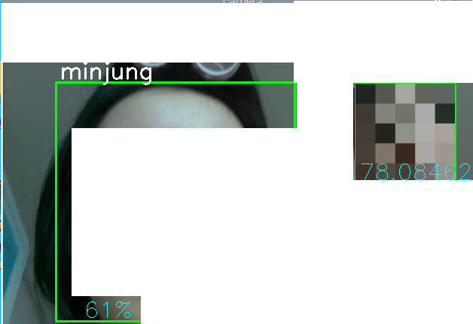
결과
문제점 : making일 때
정확도 처리가 더 필요함

Slide 14
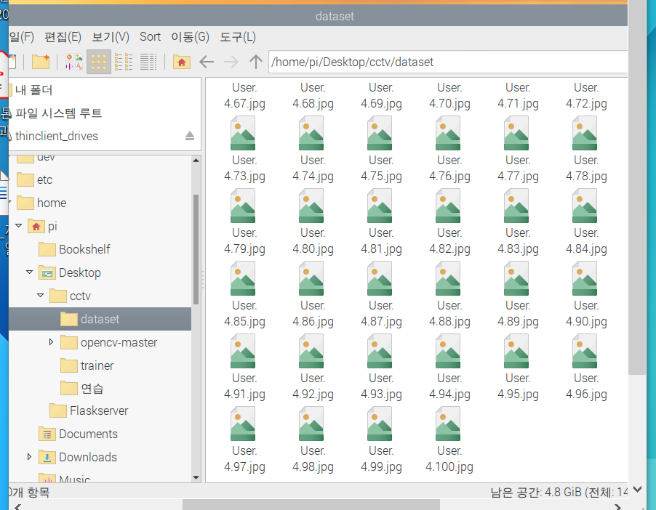
정확도
정확도를 높히기 위해 기존에 30장을 촬영하던 사진을 100장으로 늘림

Slide 15
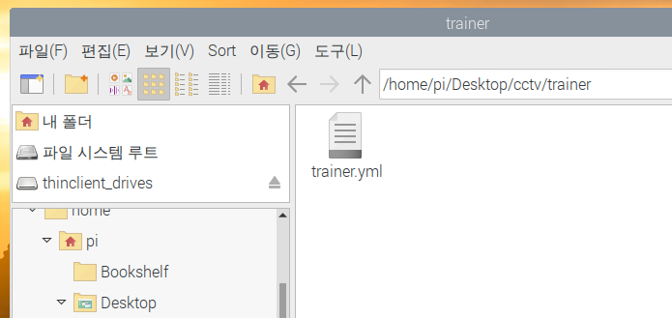
트레이닝후 나오는 파일

Slide 16
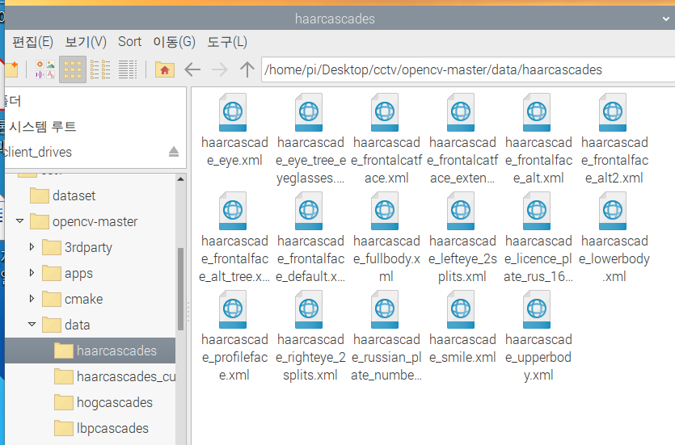
Harrcascade.xml 파일
다른 xml파일 활용?

Slide 17

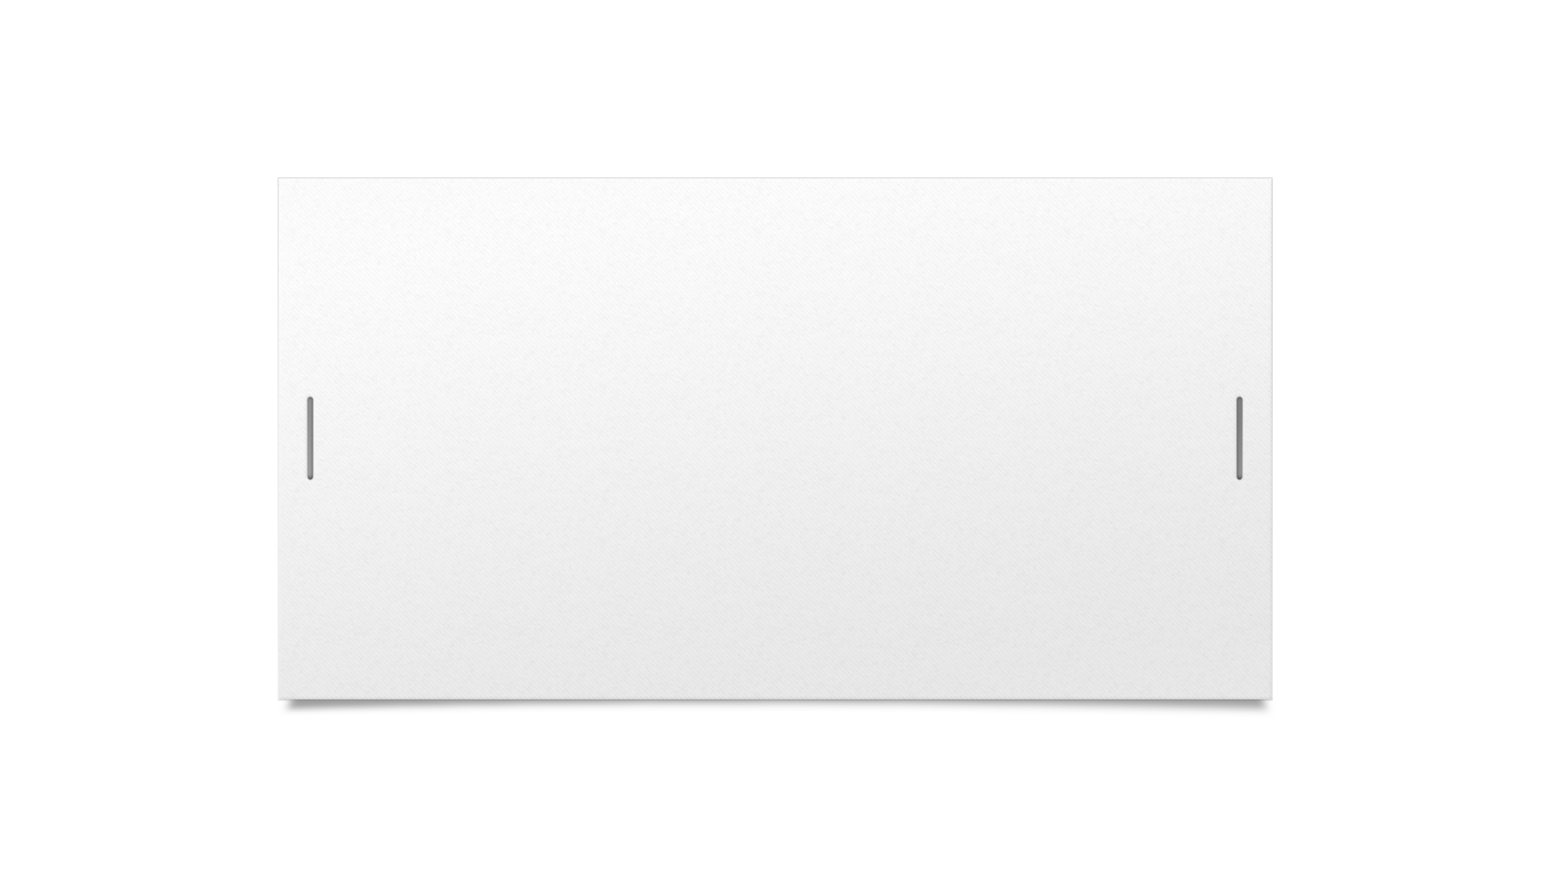

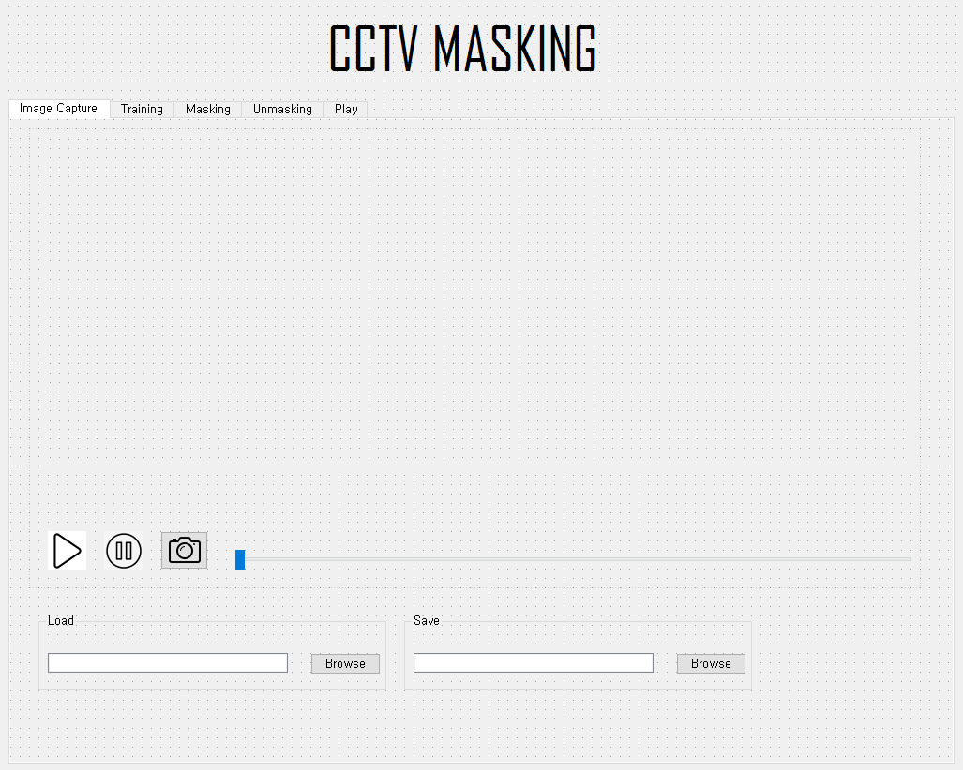
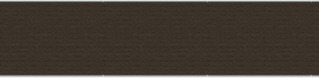
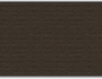
Image Capture

Slide 18
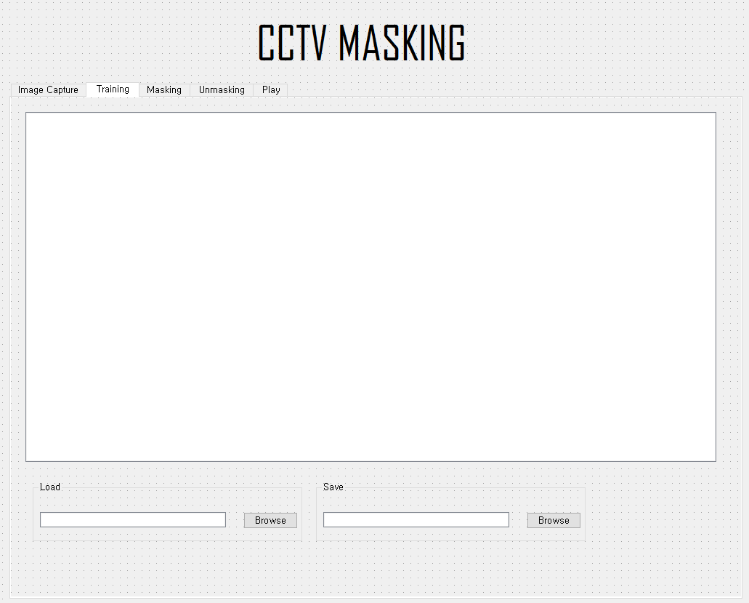
Traning

Slide 19
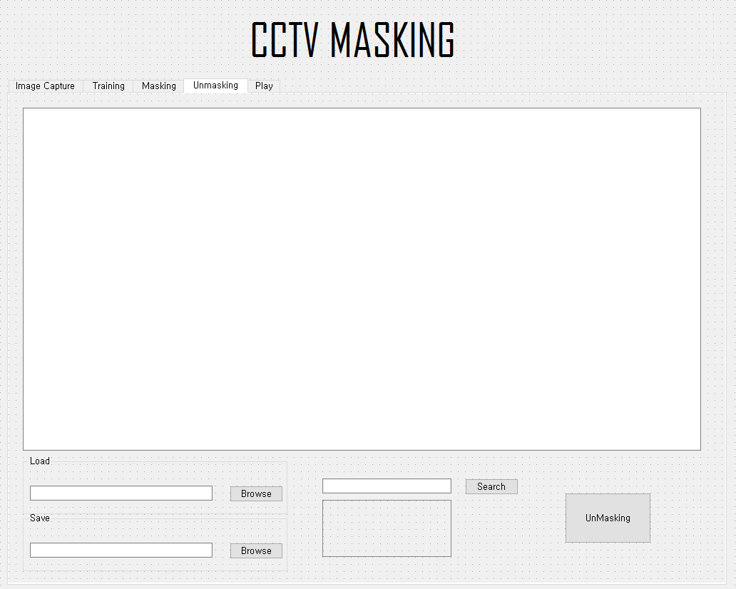
Unmasking

Slide 20
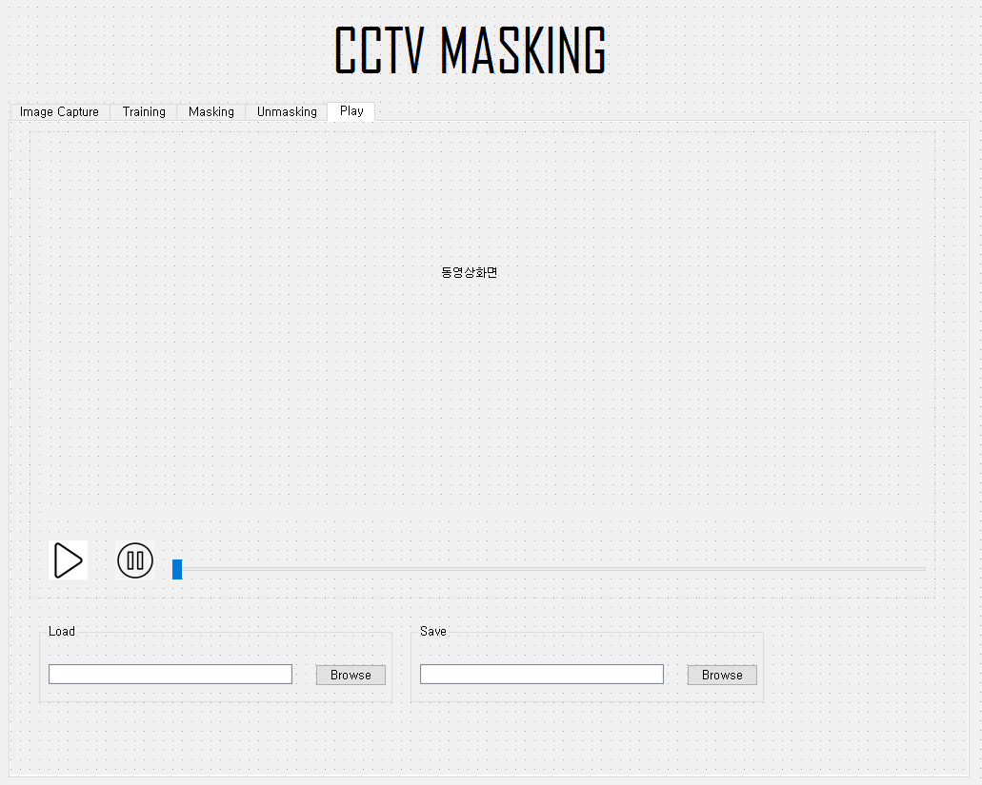
Play

Slide 21
깃, 트렐로
트렐로
: https://trello.com/b/GIsJ8QfU/%E3%85%8E%E3%85%87
깃
: https://github.com/Kim-minjung99/INHASECURITY.git

